Slide 1
攀枝花市花城打造 技术导则
攀枝花市城市管理行政执法局
2022年8月

Slide 2
前 言
为全面贯彻落实市委“一三三三”总体发展战略，围绕建设美丽宜居现代化区域中心城市奋斗目标，加快形成特色鲜明、生态自然、绿色低碳的“阳光花城”，不断提升“花城”品牌效应，在总结国内花城打造实践经验和我市城市特点的基础上，组织编制了本导则。
本导则共分为四章， 分别从总则、设计、施工、养护管理方面对“花城”打造的全过程提出了指导意见，各实施单位应在遵照执行国家、省、市相关规范的基础上，参照本导则进行设计、建设、养护管理。
本导则由攀枝花市城市管理行政执法局组织编制，攀枝花市园林绿化服务中心负责技术解释。执行过程中，如有意见和建议，请联系市城市管理行政执法局。（地址：攀枝花市东区临江路52号，电话：0812-3362739）
本导则主要起草人员：魏正军 陈旭兵 刘茂俊 李毅勇 徐彬彬

Slide 3
目 录
第一章 总则
适用范围¦ 释义与功能¦ 基本原则¦
第二章 花城设计标准
花卉景观大道¦ 立体艺术花墙¦ 美丽花漾街区¦ 街心口袋花园¦ 花卉主题公园¦
网红花景节点¦ 花境¦ 花材选择¦
第三章 建设技术标准
施工准备¦ 地形与土壤¦ 植物栽植¦ 苗木运输和假植¦ 苗木修剪¦ 植物检验¦
施工期养护¦ 园路铺装¦ 竣工验收¦
第四章 养护技术标准
苗木更新¦ 浇水与排水¦ 施肥¦ 修剪¦ 病虫害防治¦ 松土除草¦ 养护台账¦

Slide 4
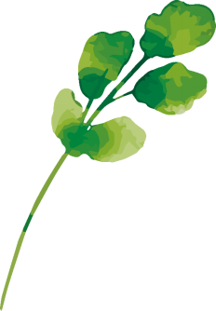
第一章 总则
适用范围¦ 释义与功能¦ 基本原则¦

Slide 5
1.1 适用范围
1.1.1 本导则为适应和满足攀枝花市花城打造五年行动规划建设的需求编制而成，旨在确保设计单位和建设管理单位在开展阳光花城设计、建设管理时，准确理解花城打造理念、原则和方法，把握设计要点、施工建设、养护管理等相关问题。
1.1.2 本导则主要针对攀枝花市花城打造的建设管理工作，适应于花城打造设计、建设和管理。
1.1.3 花城打造的规划建设，应符合相关法律、法规、设计规范、技术标准等的要求。设计方案需报同级绿化行政主管部门审批备案。
1.2 释义与功能
1.2.1 花城打造释义
花城打造是指按照“显山露水、植绿增花”的理念，全面实施“六大专项行动”，广泛开展鲜花“六进”活动，合理布局花道、花墙、花街、花园、花海、花境六大元素，基本形成“处处有花、月月见花、四季观花、冬春赏花”的花城独特景观，不断提升“花是一座城、城是一朵花”的花城品牌效应，将攀枝花建设成为川西南滇西北区域独具特色、富有魅力的美丽宜居阳光花城。

Slide 6
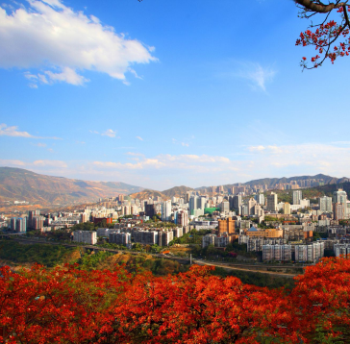
1.2 释义与功能
1.2.2 花城打造构成
攀枝花市花城打造主要由户外活动空间打造和场景空间营造两部分构成。
①户外活动空间打造主要是指花卉景观大道打造行动、立体艺术花墙打造行动、花漾特色街区打造行动、街心口袋花园打造行动、花卉主题公园打造行动、网红花景节点打造行动。
②场景空间营造主要是指依托进机关、进小区、进企业、进学校、进家庭等六类创建活动，全面覆盖提高全市市民花城打造参与度，提升生产生活环境的美化花化效果。
1.2.3 花城打造功能
① 城市品牌功能
推进街景美化和特色山地城市风貌塑造，进一步筑牢“花开满城”的城市生态空间和全域公园体系，推动全市“花业、花城、花市、花游”紧密融合，不断提升阳光花城城市品牌效应。
②景观生态功能
拓展城市多维绿色空间，整合公共绿地资源，提升城市整体绿化花化景观效果，扩大居民绿色游憩面积，营造宜居、宜业、宜游的城市生态环境。
＋

Slide 7
1.3 基本原则
1.3.1 突出重点
以主次干道和进出攀通道为重点，以绿地和绿带为纽带，合理布局花道、花墙、花街、花园、花海、花境六大元素。
1.3.2 因地制宜
根据目前公共空间现状，制定不同的标准，建立个性化的花城评价体系。针对城市公共空间的现状，立足实际，分类指引“花城”的建设与提升改造。推广使用自主培育的“今冬明春”本地花卉植物，突出适应性和特色性。
1.3.3 以人为本
充分尊重市民在花城建设和成果享受上的主体地位，立足惠民利民，根据不同场景市民出行游憩需求开展花城打造设计建设，使得市民能够充分享受花城打造成果。
1.3.4 建管并重
坚持建管并举、管养并重，做好已建绿化成果的规整提升，强化精细化管理。

Slide 8
第二章 花城设计体系
花卉景观大道¦ 立体艺术花墙¦ 美丽花漾街区¦ 街心口袋花园¦花卉主题公园¦ 网红花景节点¦ 花镜¦ 花材选择¦

Slide 9
2.1 花卉景观大道
2.1.1 释义
在道路绿化建设中，以开花乔灌木、地被为主要植物品种，营造时时见花、处处有花的景观道路。
2.1.2 设计标准
①该道路行道树以1-2种主体开花乔木为主。
②绿化带分层花卉景观不超过2层。
③行道树的种植间距应不小于8m。
④花灌木及开花地被的选择宜选用乡土植物或经驯化推广的开花植物，品种不宜超过2种。
⑤树池及绿篱带种植土面须不低于人行道路面5cm。
⑥所有新建花道均需建设自动喷灌系统。
2.1.3 改造标准
①对现有非开花乔木进行梳理。 ②老化地被更换为开花植物。 ③对树池和溢土进行整治。④对种植土进行改良。⑤对树形进行修整。 ⑥强化病虫害防治。⑦建设浇灌管网
2.1.4 推荐乔木
蓝花楹、凤凰树、攀枝花、火焰木、澳洲火焰木、美丽异木棉、腊肠树、宫粉紫荆、栾树。
蓝花楹
花箱
蓝花楹
攀枝花
攀枝花

Slide 10
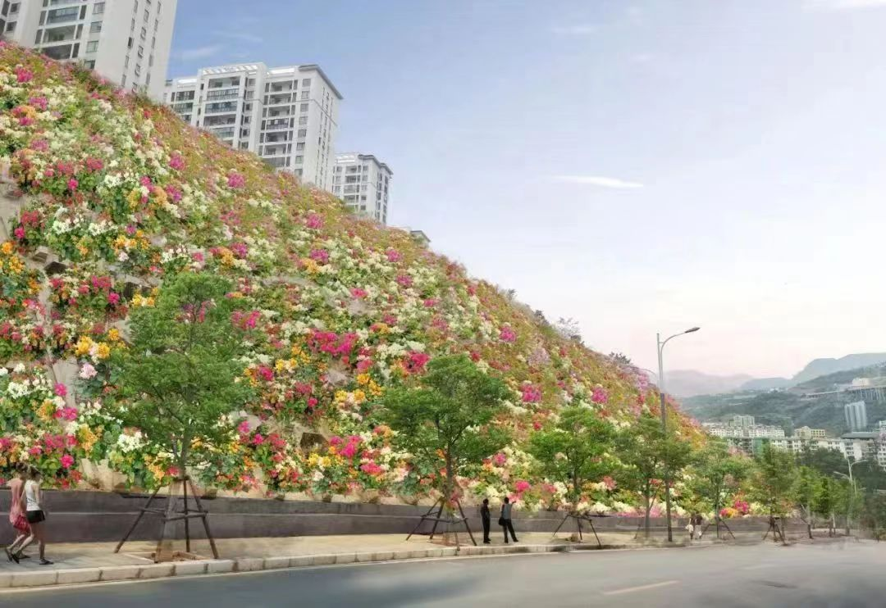
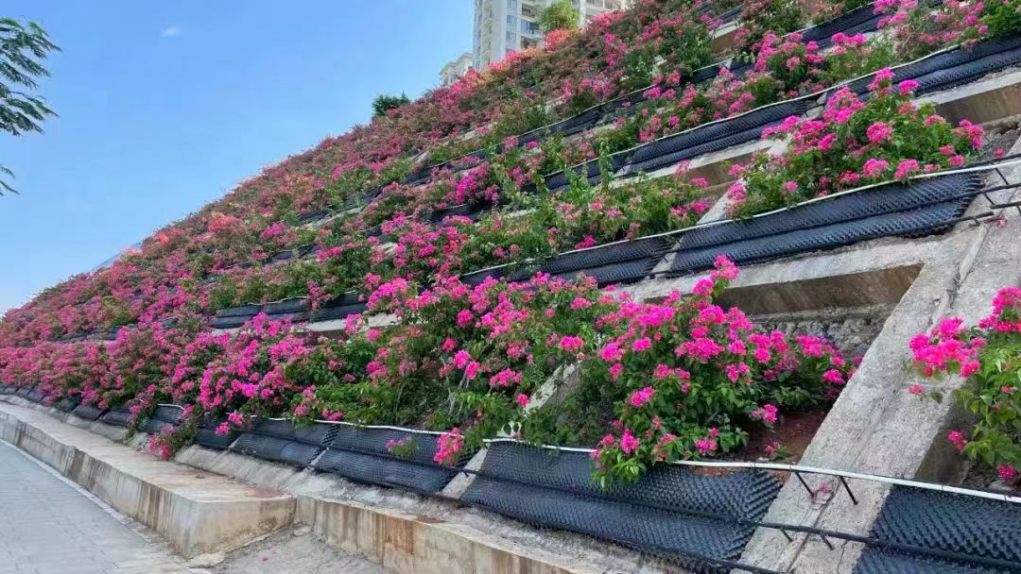
2.2 立体艺术花墙
2.2.1 释义
充分利用不同的立地条件，选择攀援植物及其它植物栽植并依附或者铺贴于各种构筑物及其它空间结构上的绿化方式，包括立交桥、建筑墙面、坡面、挡墙、河道堤岸、屋顶、门庭、花架、棚架、阳台、廊、柱、栅栏及各种假山与建筑设施上的绿化。
2.2.2 刚性要求
①城市新建项目边坡堡坎在设计时必须按照同步设计、同步施工、同步验收的原则
开展立体绿化打造工作。②城市范围内临近无主边角地由相邻建设项目业主或管理
单位负责实施临时绿化。③各区县选择2-3处机关事业单位开展阳台绿化试点。
2.2.3 设计标准
①城市范围内边坡和挡墙均需通过开花藤本攀爬或垂吊的方式进行立
体绿化，栽植植物以后期自然生长形式为主。
②主次干道沿线围墙能拆尽拆，不能拆的地方可结
合墙面挂花、立体绿化、涂鸦等制作公共艺术墙面,
实施中应本着生态性和节约性的原则，以植物式绿
墙为主，墙绘、涂鸦等为辅。
③所有铁艺栏杆全部采用开花藤本进行攀爬。

Slide 11
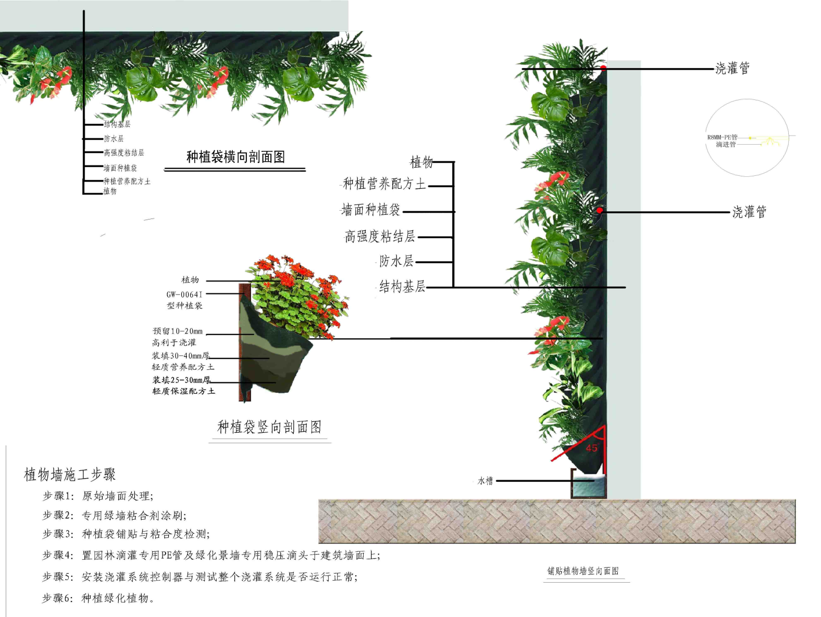
2.2 立体艺术花墙
④同一区段内垂直绿化、棚架绿化、护坡绿化的植物选择不宜超过2种,所有攀爬植物栽植高度应大于1.5m,株距小于0.5m。
⑤挡墙边坡均需配置自动化灌溉设备,桥面两侧护栏可结合桥梁状况设置挂靠式花盆。
⑥桥墩建议均采用攀爬进行覆盖，桥面绿化建议广泛采用三角梅。
⑦立体绿化植物的选择应根据攀援植物自有特性及种植地朝向进行选择，尽量采用地栽形式.。
⑧立体绿化建设前，应对绿化依附的建（构）筑物进行安全评价。
2.2.4 推荐植物
炮仗花、使君子、蒜香藤、飘香藤、藤本月季、珊瑚藤、三角梅。

Slide 12
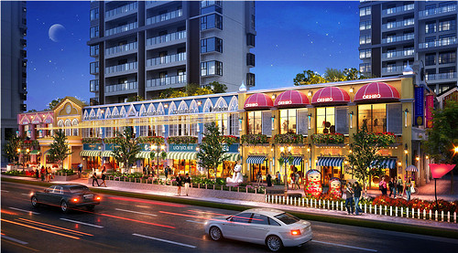
2.3 美丽花漾街区
2.3 .1 释义
根据街区定位、业态及特色，结合现有景观、绿化基 础，通过各种花艺和绿化形式，烘托艺术氛围，打造精致典雅的街区花景，引导临街商铺参与，展现商业与文化艺 术的完美结合。
2.3.2 设计标准
①商业综合体临街宽度大于6m，需结合树池、坐凳、小品等，间隔种植开花乔木，或摆放花柱、花雕等形式，提供休憩空间。
②沿街面重要入户和视觉节点，均需通过花箱、花架、花境的方式进行
节点营造。
③中心岛、渠化岛、交叉岛等街区绿地宜以低矮花卉植物为主，拐角
节点可设置微型花镜。
④鼓励商业体采用挂花和花箱的方式进行门前氛围营造。
⑤沿线具备条件的临时花箱改为花池， 沿街面的中下层景观突出三
角梅主题，立体绿化中突出炮仗花主题。
⑥路面可设置具有一定高差的花坛，种植的植物以开花植物为主。
⑦老旧小区改造主要以增植开花乔木为主。
2.3.3 推荐植物
风铃木、三角梅、树状月季、黄花槐、大花紫薇、紫薇、美花红千层、蔷薇、红木香花。

Slide 13
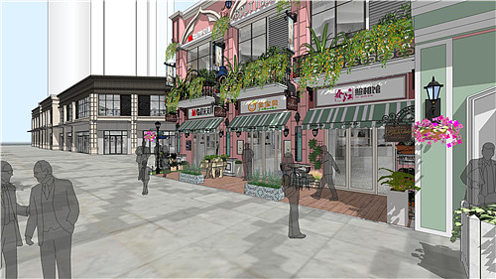
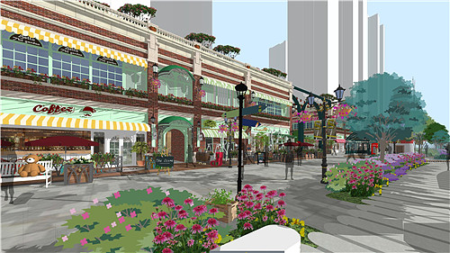
2.3美丽花漾街区
垂吊植物
屋顶绿化
挂花
增设花境
增设花箱

Slide 14
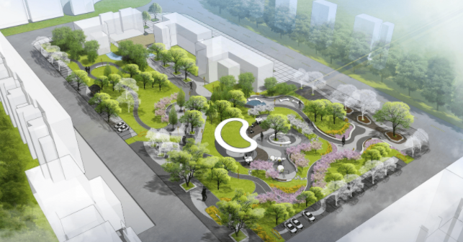
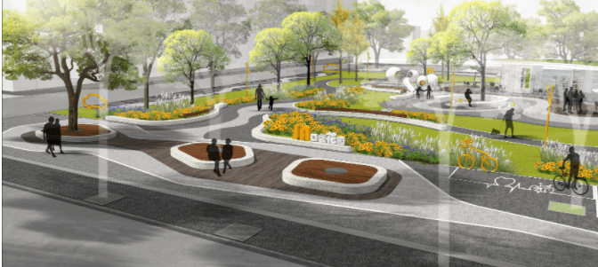
2.4 街心口袋花园
2.4.1 释义
通过对居住人口、交通条件等分析，针对缺少公园的片区，充分挖掘潜力空间，
通过 见缝插绿的方式，增建社区公园、口袋公园，切实提升公园 500米步行花径
覆盖率。
2.4.2 设计标准
①社区公园在设计中应满足其功能性，花城打造项目中应对社区公园的特色进行
深度挖掘，突出文化性、观赏性。
②开花乔木及花灌木骨干品种的选择各不宜超过2种，选择时应与周边
景观配合。
③设计中开花植物占比应大于65%。地被设计中推荐使用模纹造型及
花境。
④园路的设计应尽量避免直路、单边路、断头路、交叉路、平行路、
旱汀步、反弓路，推荐使用透水型铺装材料。
2.4.3 推荐植物
三角梅、蜀葵、月季、绣球花、百日草、柳叶马鞭草、美女樱、芙蓉
酢浆草、天竺葵、旱金莲、木本曼陀罗、假杜鹃、暮春菊。
休憩
开花地被
交流

Slide 15
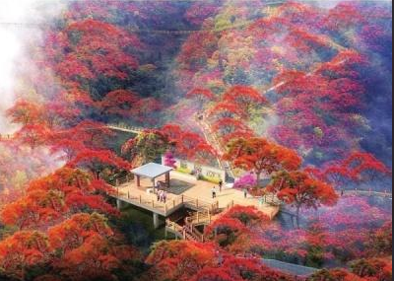
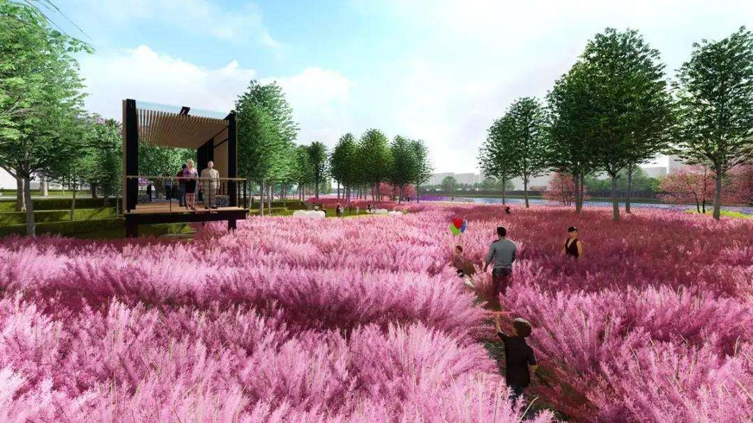
2.5 花卉主题公园
2.5.1 释义
以公园、广场的花卉主题区为依托，强化主 题花卉应用，深化特色花卉文化内涵，提升公园景观特色 与影响力。
2.5.2 设计标准
①综合性公园、山地公园等形成1-2种主题花卉景观，单品种观赏面积超过10亩。
②带状公园通过种植开花攀爬植物形成1KM以上花廊景观。
2.5.3 推荐植物
凤凰树、蓝花楹、风铃木、宫粉紫荆、嘉氏羊蹄甲、三角梅、月季、鼠尾草、柳叶马鞭草、粉黛乱子草、一品红
观景平台
观景平台
人行通道
规模

Slide 16
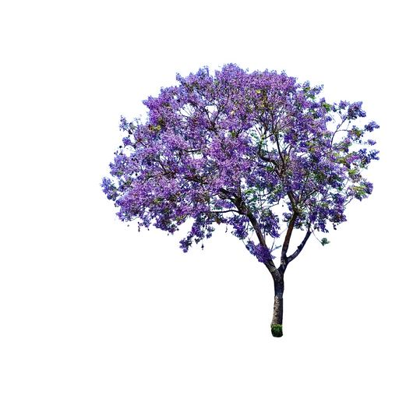
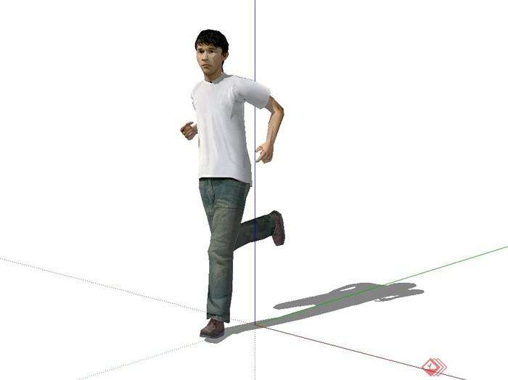
2.6 网红花景节点
2.6.1 释义
以单一开花类古树及后备资源开展网红花景节点打造。
2.6.2 设计标准
①以5米为半径开展古树生境保护。
②围绕开花类古树丰富创造古树名木人文故事体系。
③增设自动售卖亭、照片打印、明信片寄存、留言墙等服务功能。
④周边应增加呼应性绿化景观建设。
2.6.3 推荐植物
风铃木、三角梅、树状月季、黄花槐、紫薇、美花红千层、蔷薇、红木香花
5m

Slide 17
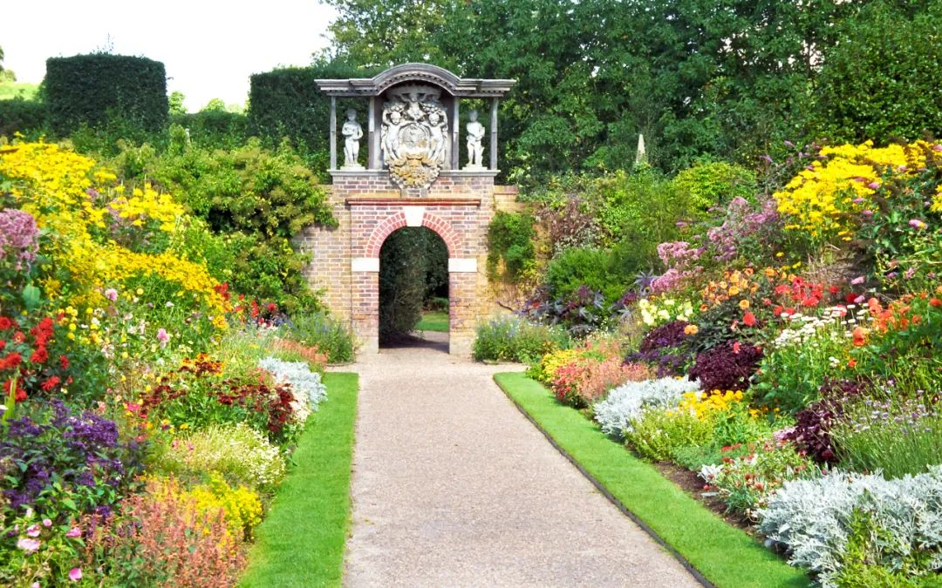
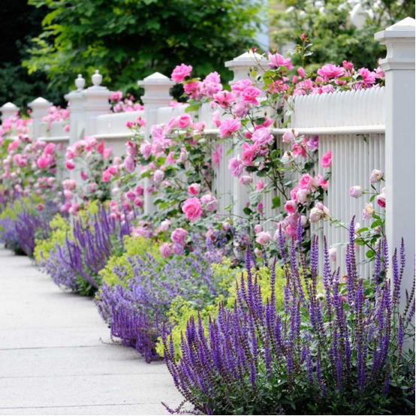
2.7 花境设计
2.7 释义
以指利用露地宿根花卉、球根花卉及一二年生花卉，栽植在树丛、绿篱、栏杆、绿地边缘、道路两旁及建筑物前，以自然式栽种为主。
2.7.1 设计标准
①适宜位置：高度4-5层以下，色彩明快的建筑物前；挡土墙前；道路旁的一侧；绿篱和树墙结合部；宽阔的草坪上、树丛间；家庭花园或其它小环境。
②平面设计：平面设计时，以花丛为单位，每一个花丛宜以5～10个的种类自然式混交组成；每段花境的长度以不超过20m为宜，段与段之间建议1-3m距离，以便设座椅、园林小品等；单面宿根花境适宜宽度约为2-3m；单面混合花境宽度约为4-5m；双面花境宽度约为4-6m；家庭花园花境一般宽度约为1-1.5m，小于院宽的1/4；对应式的花镜要求长轴沿南北方向沿伸；种植床为平床的，应有2%-4%的排水坡度，种植床为高床的，建议采用30-40cm的高床。
对应花镜
单面花镜

Slide 18
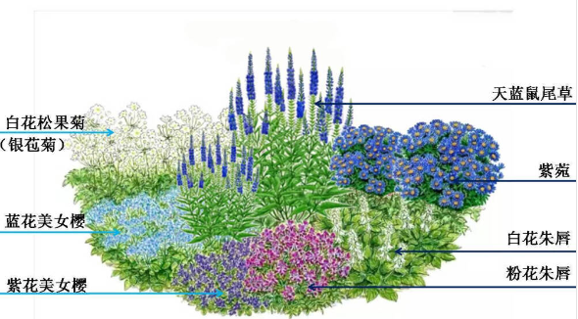
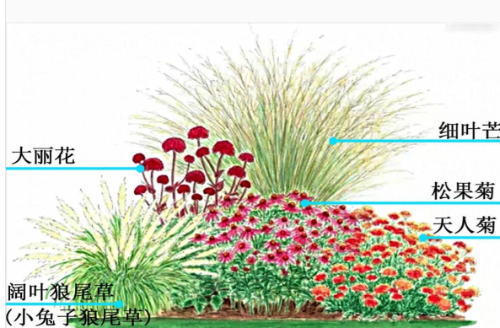
2.7 花境设计
③立面设计：花境的高度一般不超过人的视线，总体上是单面观的前低后高，双面观的中间高、两边低；粗质地的植物显得近，细质地的植物显得远，单花顶生或各类头状花序和伞形花序宜用于形成水平方向的色块，顶生总状花序或穗状花序宜用于形成明显的竖线条色块；理想的背景是绿色的树墙或高篱、建筑物的墙基及各种栅栏。
④边缘设计：高床边缘可用自然的石块、砖头、碎瓦、木条等砌成。平床多用低矮植物镶边，以15～20cm高为宜，其外缘一般就是道路或草坪的边缘，不用过分的装饰。
⑤种植设计：植物选择以在当地能露天越冬、不需特殊管理的宿根花卉为主，兼顾一些小灌木及球根和一、二年生花卉；色彩设计在较小的空间里宜用冷色系，在炎热的夏季宜选用冷色系，在早春或深秋则宜用暖色调，具体可采用单色系设计、类似色设计、补色设计、多色设计等；季相设计方法为在平面种植图上标出花卉的花期，然后依月份或春、夏等时间顺序检查花期的连续性，并且注意各季节中开花植物的分布情况，使花境成为一个连续开花的群体。
冷色调花境
暖色调花境

Slide 19
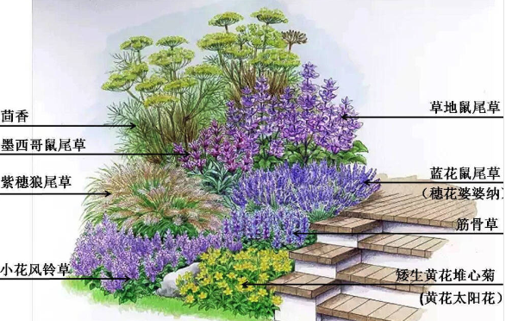
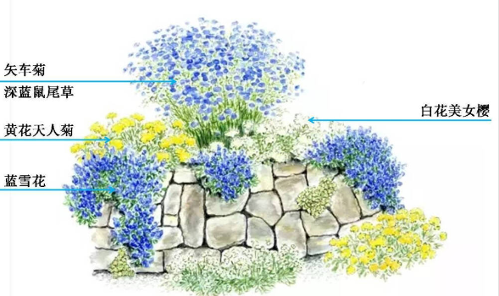
2.7 花境设计
2.7.2 推荐植物
宿根花卉：石竹、蜀葵、玉簪、鼠尾草、吉祥草、酢浆草、千屈菜、旱金莲、紫花地丁、月见草、伽蓝菜、银叶菊、肾蕨、玉簪、天竺葵、鸢尾、大丽花、小菊等。
球根花卉：文殊兰、百子莲、石蒜、美人蕉、唐菖蒲、鸢尾、马蹄莲、仙客来、秋海棠、花毛茛、蜘蛛兰、射干等。
一、二年生花卉：金鱼草、金盏菊、鸡冠花、蛇目菊、波斯菊、矮牵牛、报春、一串红、孔雀草、三色堇、百日草、蜀葵、向日葵（光辉岁月）、醉蝶花等。
花灌木：双色茉莉、翠芦莉、黄金菊、红绒球、扶桑、长春花、龙船花、朱蕉、毛叶杜鹃、矮化木槿、绣球花、多色三角梅、香水月季等。
观叶类：变叶木、彩叶草等。
观赏草类：芦苇、蓝羊茅、蒲苇、狼尾草、玉带草、细叶芒等。
墙角做法
台阶做法

Slide 20
2.8 花材选择
2.8.1 绿化种植土
2.8.1.1 花城打造中绿化种植土理化性质、厚度及检测方法应符合《绿化种植土壤》CJ/T340-2016及《绿化工程施工及验收规范》CJJ82-2012要求。
2.8.1.2 设计中应对现场进行土壤调研检测，采取利用原表层栽植土的措施，并提出原土保护、保育及改良方案。
2.8.1.3 除有设施空间等特殊绿化隔离地带，绿化种植土壤有效土层下不得有不透水层，如有须破除。
2.8.1.4 设计中应对绿化种植土的标高、厚度、造型及坡度进行要求，坡度中不允许横纵坡同时为0。土壤只允许适度夯实或自然沉降，不允许机械反复辗压。
2.8.1.5 种植土厚度的要求：①一般栽植：胸径﹤20cm乔木，浅根性乔木不得低于100cm,深根性乔木不得低于150cm；胸径≥20cm乔木不得低于180cm；灌木
栽植土层厚度：大中灌木、大藤本不得低于90cm；小灌木、宿根花卉、小藤本不得低于40cm；草坪、花卉、草本地被不得低于30cm。②设施顶面绿化：乔木
不得低于80cm，灌木不得低于45cm，草坪、花卉、草本地被不得低于15cm。
表1 绿化种植土主要指标
检查项目 | 乔木 | 灌木 | 地被花卉 | 藤本 | 检测方法
PH值 | 5.6-8.0 | 5.6-7.5 | 5.6-7.5 | 6.0-8.0 | PH计
EC值 | 0.15-0.9 | 0.15-0.9 | 0.15-0.9 | 0.15-0.9 | 5:1水土比，EC计
外观质地 | 土壤中石砾≥20mm的，质量比应小于20% |  |  |  | 取样称重

Slide 21
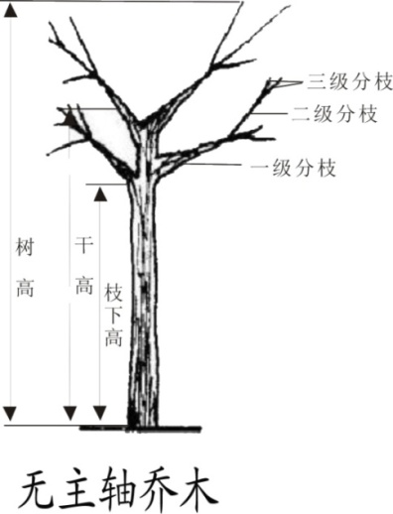
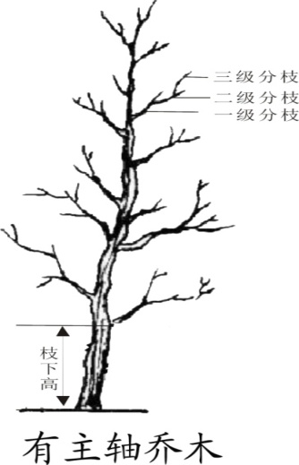
2.8 花材选择
2.8.2 苗木选择
2.8.2.1 苗木综合控制指标应为生长健壮、枝叶繁茂、冠形完整、色泽正常、根系发达、无病虫害、无机械损伤、无冻害、木质化程度好。
2.8.2.2 容器苗综合控制指标应为须根系发达，形成良好根团，无缠绕，且容器不破碎。苗木高度、胸径、冠幅比例匀称，适应相应的容器规格。
2.8.2.3 苗木出圃时应带土球，带土球苗木掘苗的土球直径应为其胸径（或地径）的8～10倍，或株高的1/4～1/3，土球高度应为土球直径的4/5以上。裸根苗木掘苗的根系幅度应为其胸径（或地径）的8～10倍，或株高的1/4～1/3，应保留护心土。推荐使用容器苗。
2.8.3 乔木规格
有明显主轴的乔木质量应以株高为主控指标，行道树时应主轴直立，主梢完好，株高不小于5.0m；无明显主轴的乔木质量应以胸径（地径）为主控指标、以株高、冠幅、分枝点高为辅助指标，作行道树时应具3-5支一级分枝，胸径不小于10cm，分枝点高不应小于2.7m。

Slide 22
2.8 花材选择
2.8.4 灌木规格
2.8.4.1 灌木类苗木产品主要质量标准应以株高、冠幅为主控指标、以地径、苗龄、主枝数、主条长为辅助指标。推荐使用冠幅不小于40cm，株高不低于50cm。
2.8.4.2 针叶灌木类苗木应灌丛丰满，主侧枝分布均匀，主干数不少于3枝，地径在1.0cm以上。
2.8.4.3 阔叶灌木类中，丛生型及蔓生型苗木应分枝均匀，主条数在5支以上，地径在1.0cm以上；单干型苗木应具主干，分枝均匀，地径在2.0cm以上。
2.8.4.4 绿篱用苗木应灌丛丰满，分枝均匀，干下部枝叶无光秃，苗龄2年生以上。
2.8.5 藤本规格
2.8.5.1 藤本类苗木主要质量标准以苗龄为主控指标，以主蔓长、分枝数、地径为辅助指标。
2.8.5.2 藤本类苗木应蔓丛丰满，主侧蔓分布均匀，分枝数不少于3枝， 花架用藤本主分枝数不少于5支。
表2 苗木综合控制指标和检测方法
项次 | 项 目 |  | 质 量 要 求 | 检测 方 法
1 | 乔木灌木 | 姿态和长势 | 树干符合设计要求，树冠较完整，分枝点和分枝合理， 生长势良好 | 检查数量：每100株检查20株，每株为1点，总检数不得少于20点。行道树和总数少于100株全数检查。检查方法：观察、量测
 |  | 病虫害 | 基本无病虫害
 |  | 土球 | 土球完整，规格符合要求，包装牢固，根系展幅基本达标
2 | 整型景观树 |  | 姿态独特、质朴古拙，株高不小于150 cm，多干式桩景的叶片托盘不少于7个~9个，土球完整 | 检查数量：全数检查。检查方法：观察、尺量

Slide 23
2.8 花材选择
2.8.6 地被规格
2.8.6.1 地被类苗木产品主要质量标准应以株高、冠幅为主控指标，以地径、苗龄、主枝数、主条长为辅助指标。
2.8.6.2 地被类苗木产品应灌丛丰满，丛生型及蔓生型苗木应分枝均匀，主条数在5支以上，地径在0.5cm以上；单干型苗木应具主干，分枝均匀，地径在1.0cm以上。
表3 容器苗综合控制指标和检测方法
项次 | 项 目 |  | 质 量 要 求 | 检测 方 法
1 | 乔木 | 树冠外形 | 植株应健壮，不得在交付前对植物进行修剪；树冠应形态对称，偏差小于20 %，无大空隙；树木高度、胸径、冠幅比例匀称，适度，适应相应的容器规格 | 检查数量：全数检查。检查方法：观察、量测
 |  | 叶片 | 叶片应没有害虫或疾病；树冠形态饱满、健康，无明显受风力、虫害等因素造成的损害，无修剪或最低限度的修剪；叶片的大小，颜色和外观为同一年生长，叶片无发育不良，畸形，变色等；没有死、病、断裂、扭曲或其他严重的损伤
 |  | 树干及分枝结构 | 树干具有明显主干，主干挺直、无伤口（除正确修剪削减），无裂缝、刻划区，无虫害、虫瘿、溃疡等病变迹象；在没有其他种植要求限制的情况下，净干高不应超过树干高度的40 %；具有单一主干的品种，主干应在树的中线处，其中心偏离角度应小于15°，分枝生长点有序，呈放射状生长，主、从枝比例适度；分枝直径不能超过主干直径2/3，测量位置应高于分支1英寸；具有多分枝的品种，分枝点符合该品种生物学特性，分枝、小枝充足、饱满，各苗木应有合理统一的分枝点高度，分枝点不能低于规定的净干高，且主侧枝的连接点处无异常
 |  | 根部 | 根部无生物的伤害（昆虫，病原体等）和非生物剂伤害（除草剂的毒性、盐害、灌溉过剩等）
2 | 灌木和地被 | 形态 | 灌木应呈现自然形态，除特殊要求外，均要求自然修剪整形；株型浓密，基部枝条茂盛，从底部到顶部灌木都应饱满；地栽灌木应种植于较好的容器中，在运送至项目前需在备用苗圃养护适应一段时间；裸根苗和新挖的地栽苗应被拒收 | 检查数量：全数检查。检查方法：观察、量测
 |  | 叶片 | 叶片的尺寸、颜色以及外表须为该苗木品种在该生长阶段该时节的典型标准；不应存在矮化，畸形，破碎或褪色（萎黄或坏死）或其他非典型特征
 |  | 根系 | 根系有活力，发育良好，无缠绕；种植容器被移除后，土球应当保持完好；根系无生物性病害（昆虫、病原菌等）和非生物性伤害（药害，盐害，过度灌溉等）

Slide 24
第三章 建设技术标准
施工准备¦ 地形与土壤¦ 植物栽植¦ 苗木运输和假植¦
苗木修剪¦ 植物检验¦ 施工期养护¦ 园路铺装¦ 竣工验收¦

Slide 25
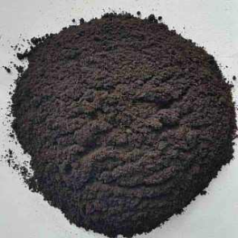
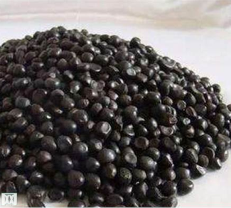
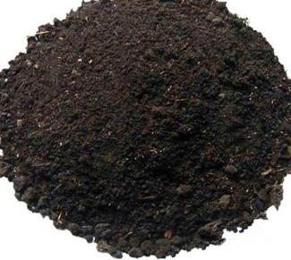
3.1施工准备
3.1.1 施工单位及人员应具备相应的资格、资质。
3.1.2 施工单位应建立技术、质量、安全生产、文明施工等各项规章管理制度。施工前应编制施工组织设计(施工方案)，并按程序报批。
3.1.3 施工单位应熟悉图纸，掌握设计意图与要求，应参加设计交底，按照设计方案及施工图纸进行施工和管理。
3.1.4 施工单位进场后，应组织施工人员熟悉工程合同及与工程项目有关的技术标准，按照园林绿化工程总平面或根据建设单位提供的现场高程控制点及坐标控制点，建立工程测量控制网，并根据建立的工程测量控制网进行测量放线。
3.2地形与土壤
3.2.1 园林绿化植物栽植的地形处理，应按设计规定施工，地形塑造填挖土方的范围应避让古树名木的保护范围，并应保证树木根系具有良好的排水条件。
3.2.2 栽植土施肥和表层整理应符合下列规定:
①商品肥料应有产品合格证明，或已经过试验证明符合要求；②有机肥应充分腐熟方可使用；③施用无机肥料应测定绿地土壤有效养分含量，并宜采用缓释性无机肥；
④栽植土表层不得有明显低洼和积水处，花坛、花境栽植地深30cm以内的表土层必须疏松；⑤栽植土的表层应整洁，所含石砾中粒径大于2.5cm不得超过20%，杂草等杂物不应超过10%。
有
机
肥
羊
粪
腐
殖
土

Slide 26
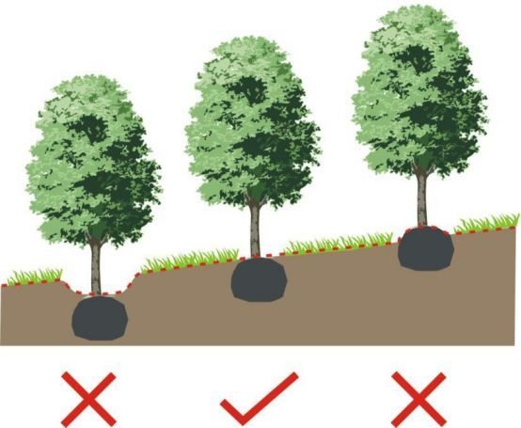
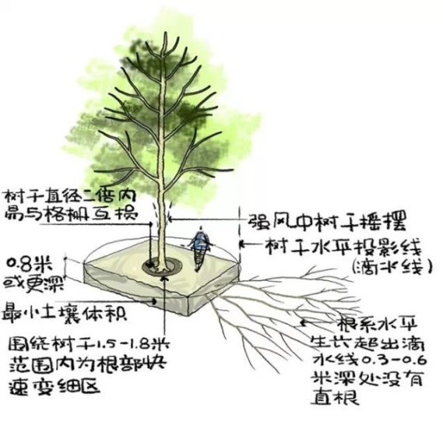
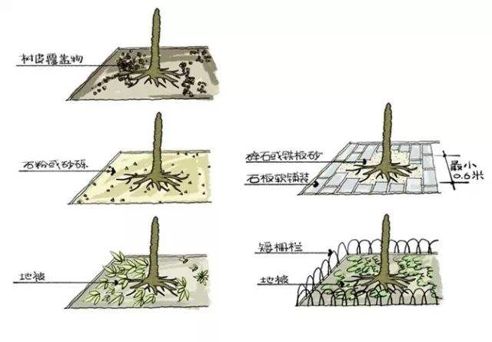
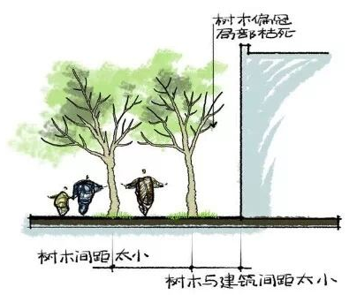
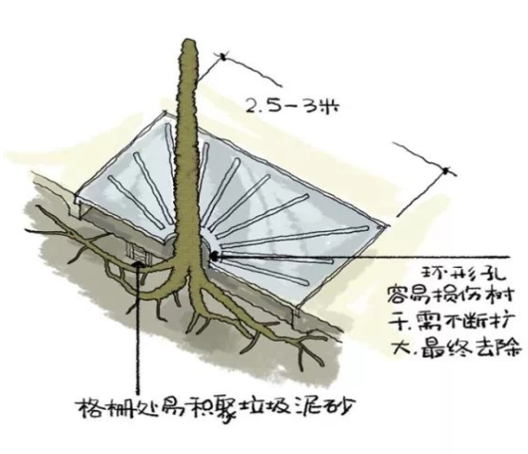
3.3 植物种植
3.3.1 乔灌木栽植
①绿化栽植前应对场地进行清理，栽植的树木品种、规格、位置应符合设计规定，种植前应按设计图纸要求核对苗木品种、规格及种植位置。
②栽植穴挖掘前，应向有关单位了解地下管线和隐蔽物埋设情况。树木与地下管线外缘及树
木与其他设施的最小水平距离，应符合相应的绿化规划与设计规范的规定。
③ 栽植穴的直径应大于土球或裸根苗根系展幅40cm～60cm，穴深宜为穴径的3/4～4/5，
种植穴应垂直下挖，上口下底应相等。
④栽植穴挖出的表层土和底土应分别堆放,底部应施基肥并回填表土或改良土。

Slide 27
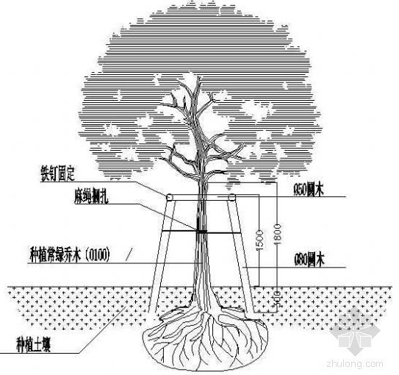
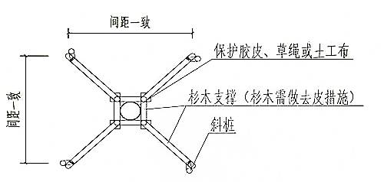
3.3 植物种植
⑤带土球的树木栽植前应去除包装物，种植深度应略高于原种植线，浇水沉降后基本与原种植线齐平；裸根苗栽植应在埋土至根系的1/3处时，轻提苗木使根系舒展与土壤接触，随填土分层夯实。排水不良的栽植穴应采取在底部铺设导流渗水管等排水措施。
⑥规则式种植应保持对称平衡，开花行道树或行列种植树应在一条线上，相邻植株规格应合理搭配，高度、干径、树形近似，种植的树木应保持直立，不得倾斜。
⑦珍贵开花树种应采取树冠喷雾、树干保湿和树根喷洒生根激素等技术措施，
提高种植的成活率。
⑧新植树木应在当日浇透第一遍水，浇水渗下后，应及时用围堰土封树穴，围堰
筑高10cm-20cm，围堰应筑实。
⑨种植胸径10cm以上的乔木应设支柱固定。支撑物的支柱应埋入土中不少于30cm，
同规格同树种的支撑物、牵拉物的长度、绑缚形式以及支撑材料宜统一。

Slide 28
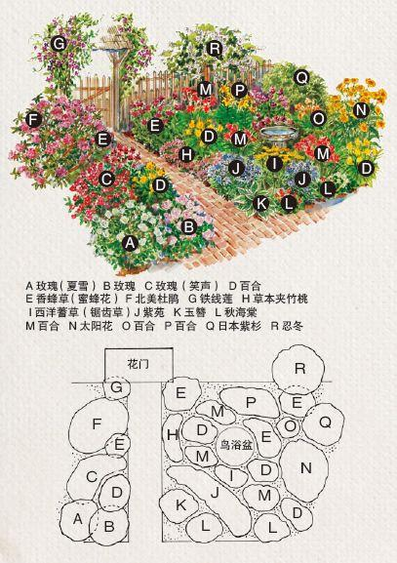
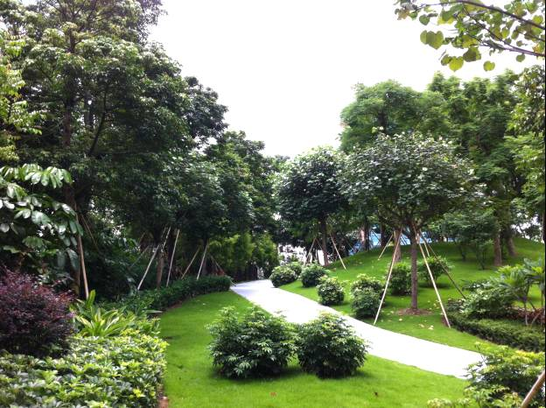
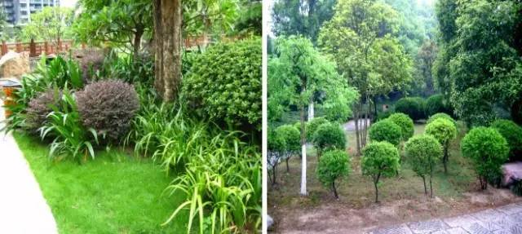
3.3 植物种植
3.3.2 花卉栽植
①种植花卉，包括各种花坛、色带、花海、花境等，应按照设计图定点放线，在地面准确划出位置、轮廓线，面积较大的可用方格线法，按比例放大到地面。
②花卉的品种、规格、栽植放样、栽植密度、栽植图案均应符合设计要求，株行间距应均
匀，高低搭配应恰当，栽植深度应适当，花苗不得沾泥污；
③花卉种植的顺序应符合下列规定:大型花坛，应分区、分规格、分块栽植；独立花坛，应
由中心向外的顺序栽植；坡式花坛，应由上向下栽植；高矮不同品种的花苗混植时，应按
先高后矮的顺序种植；宿根花卉与一、二年生花卉混植时，应先种植宿根花卉，后种植一、
二年生花卉；模纹花坛，应先种植图案的轮廓线，后种植内部填充部分，应将不同品种分
别置放，色彩不应混淆。图案的轮廓线可采用草石隔离带等材料钉固线条，确保图案轮廓
稳定。
常见问题：现场放样尽量考虑周全，全方位科学
组合，同时避免灌木成直线、行列式。
常见问题：种植位置不当、杂乱，影响美观

Slide 29
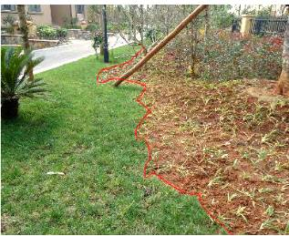
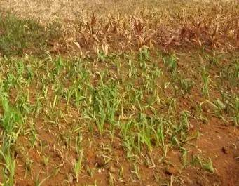
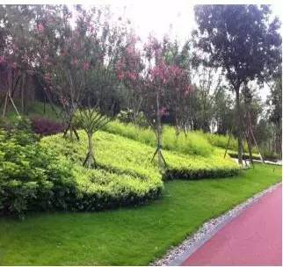
3.3 植物种植
④花境栽植应符合下列规定:单面花境应从后部栽植高大的植株，依次向前栽植低矮植物；双面花境应从中心部位开始依次栽植；混合花境应先栽植大型植株，定好骨架后依次栽植宿根、球根及一、二年生的草花；
⑤色带栽植应符合下列规定:色带栽植密度以相邻植株枝条刚刚搭上为宜，最外侧一行应适当加大栽植密度；一般色块植物栽植深度与原栽植线平齐；色带栽植顺序由中心或内侧沿长边线向外依序呈品字形退植；栽植时应去除包装物，将苗木扶正，观赏性状好的一面朝向外侧；栽植宽度超过200cm的色块、色带时，中间应留出20～30cm作业步道，便于养护时使用。
⑥花海种植一般以播种方式营造，由于面积一般较大，植物选择应综合考虑色彩、花期等因素，并按因地就势、密度适中、便于管养的原则实施。
⑦地面覆盖，花卉栽植完成后，应对留白和裸露地面进行覆盖；花卉栽植后，应及时浇水，并应保持植株茎叶清洁。
常见问题：地被放线不流畅，影响观感
常见问题：种植密度不够，出现泥土裸露现象
常见问题：忽视植株本身的形态、色彩特征，
同色相连、叶形相近混同

Slide 30
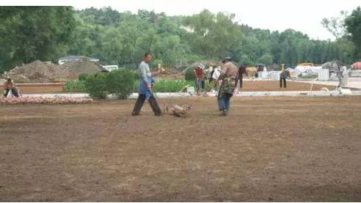
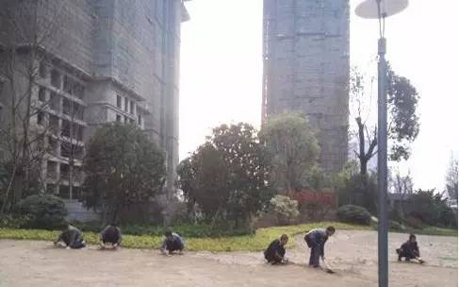
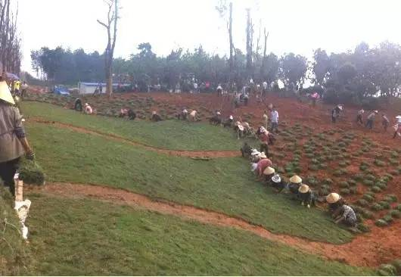
3.3 植物种植
3.3.3 草坪及草本地被植物栽植
①草坪和草本地被播种应符合下列规定:应选择适合本地的暖地型优良种子，草坪、草本地被种子纯净度应达到95%以上，发芽率应达到70%以上；播种前应对种子进行消毒，杀菌，整地前应进行土壤处理，防治地下害虫。
②铺设草块、草卷应符合下列规定:草卷、草块铺设前应先浇水浸地细整找平，草地排水坡度适当，不应有坑洼积水；铺设草卷、草块应相互衔接，高度一致，间铺缝隙应均匀,并填以栽植土；草块、草卷在铺设后应进行滚压或拍打与土壤密切接触；铺设草卷、草块，应及时浇透水，浸湿土壤厚度应大于10cm；草块、草卷铺设成坪后覆盖度应不低于95%。
步骤一:人工碾压后的效果
步骤二：铺砂后场地可以精细平整
步骤三：朝一方向展开铺设，省时省力，场地不
需二次平整

Slide 31
3.3 植物种植
3.3.4 水生植物栽植
①水生植物最适栽培水深应符合相关规范的规定。
②为适合水深的要求，可砌筑栽植槽或安装浮床架设水中，种植时应将植物牢固埋入泥中，
采取措施，防止浮起。
③栽植槽的材料、结构、防渗应符合设计要
求，栽植槽土层厚度应符合设计要求，无设
计要求的应大于50cm。
④水生植物栽植的品种
和单位面积栽植数应符
合设计要求。
浮生植物
沉水植物
挺水植物

Slide 32
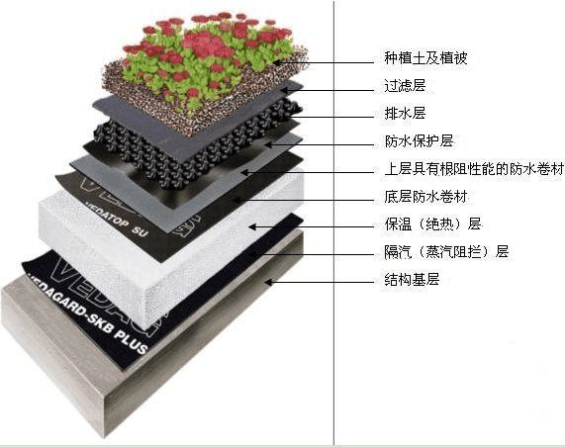
3.3 植物种植
3.3.5 立体绿化藤本植物栽植
①立体绿化中设施顶面绿化施工前应对顶面基层进行蓄水试验及找平层的质量进行验收，并符合下列规定：屋顶绿化的场所最好选在背风处，不宜选在风口或有很强过堂风的地方；对于具有一定承重条件、防水性能差、排水系统不理想的平屋顶，可以用局部摆放盆栽植物或者在屋梁处修建小种植槽来栽种植物；屋顶栽植基层应包括耐根穿刺防水层、排蓄水层、过滤层、栽植层，耐根穿刺防水层不能渗漏，确保设施使用功能，排蓄水层、过滤层应使栽植土层透气保水，保证植物能正常生长。
②设施的立面及围栏的垂直绿化应根据立地条件进行栽植，并符合下列规定:低层建筑物、构筑物的外立面、围栏前为自然地面，符合栽植土标准时，可进行整地栽植；建筑物、构筑物的外立面及围栏的立地条件较差，可利用栽植槽栽植，槽的高度宜为50cm～60cm，宽度宜为50cm，种植槽应有排水孔；垂直绿化栽植的品种、规格应符合设计要求；植物栽植后应牵引、绑扎固定、浇水。
海绵城市屋顶绿化设计

Slide 33
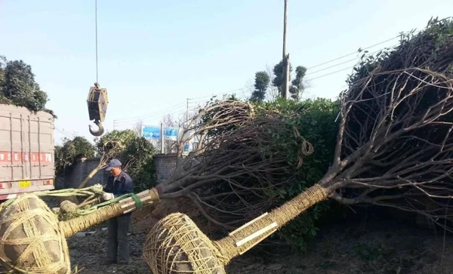
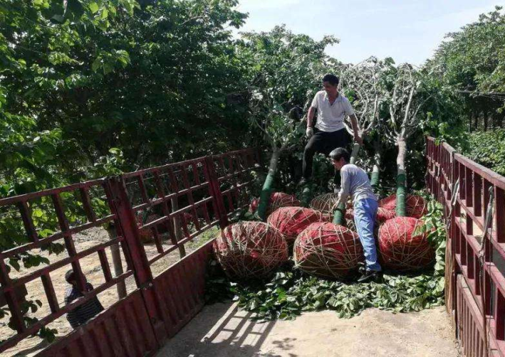
3.3 植物种植
3.4 苗木运输和假植
3.4.1 苗木装运前应仔细核对苗木的品种、规格、数量、质量。外地采购苗木应事先办理输出地和输入地苗木检疫手续及苗木运输许可证。
3.4.2 苗木运输量应根据现场栽植量确定，苗木运到现场后应及时栽植，确保当天栽植完毕。
3.4.3 运输吊装苗木的机具和车辆的工作吨位，应满足苗木吊装、运输的安全需要，并应制订相应的安全操作措施。
3.4.4 裸根苗木运输时，应进行覆盖，保持根部湿润。装车、运输、卸车时不得损伤苗木。
3.4.5 带土球苗木装车和运输时排列顺序应合理，捆绑稳固，卸车时应轻取轻放，不得损伤苗木及散球。
3.4.6 苗木运到现场，当天不能栽植的应及时进行假植。
带土球起挖
留足空间

Slide 34
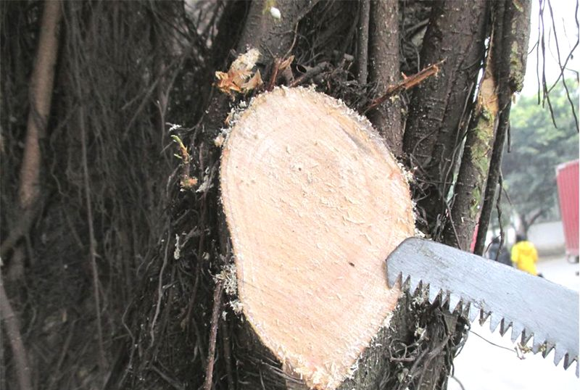
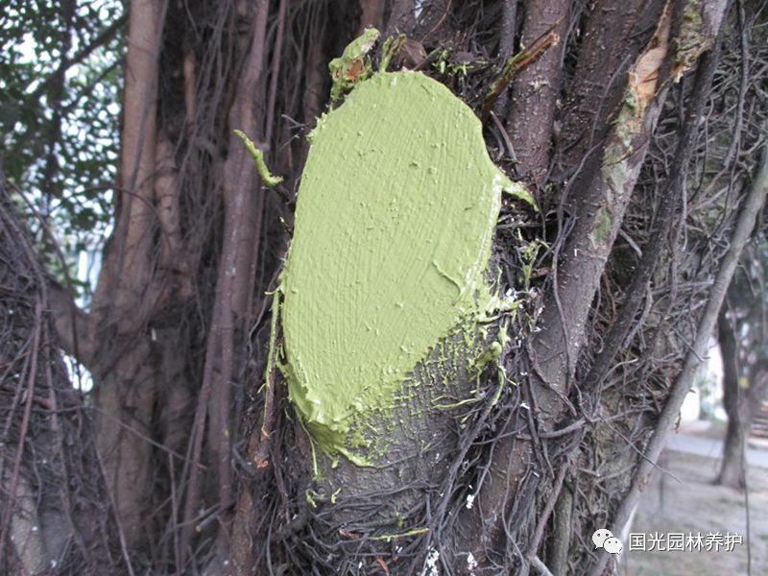
3.5 苗木修剪
3.5.1 苗木栽植前的修剪应推广以抗蒸腾剂为主体的免修剪栽植技术或采取以疏枝为主，适度轻剪，保持树体地上、地下部位生长平衡。
3.5.2 苗木修剪整形应符合设计要求，当无要求时，修剪整形应保持原树形。剪除损伤断枝、枯枝、病虫枝等。
3.5.3 苗木拉裂根系均需进行修剪，并进行消毒杀菌处理。
3.5.4 剪口应削平，涂防腐剂。
3.5.5 苗木修剪质量标准，按照《攀枝花市园林绿化养护质量标准》（DB5104/T53-2021）规定执行。
修剪口保持平整，呈45度斜面
修剪口涂“防腐剂”

Slide 35
3.6 植物材料质量检验方法
3.6.1 植物材料种类、品种名称及规格应符合设计要求。
3.6.2 不得使用带有病虫害的植物材料，外省市采购的植物材料应有植物检疫证。
3.6.3 植物材料外观质量要求应符合设计要求，检验方法按照《园林绿化工程施工及验收规范》（CJJ82-2012）规定执行。
3.7.1 园林绿化工程项目竣工后，养护管理期不应少于1年。
3.7.2 施工期的植物养护主要内容包括：根据植物的习性及时浇水，除草，病虫害防治，施肥，对植物进行修剪和整形，做好防风、干热、防寒等工作。养护质量标准按照《攀枝花市园林绿化养护质量标准》（DB5104/T53-2021）规定执行。
3.7 施工期的植物养护

Slide 36
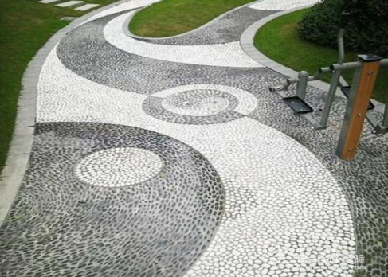
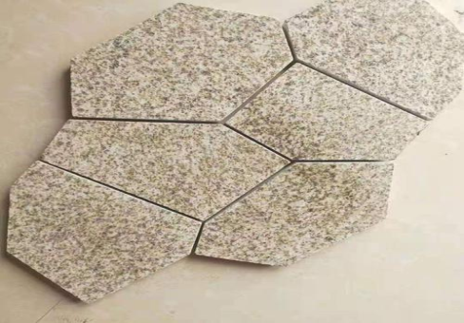
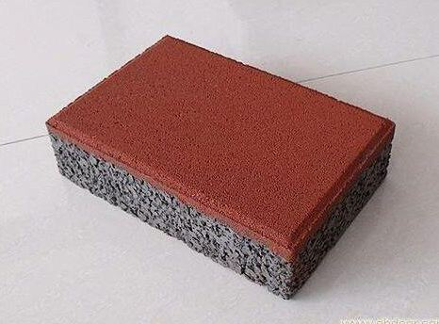
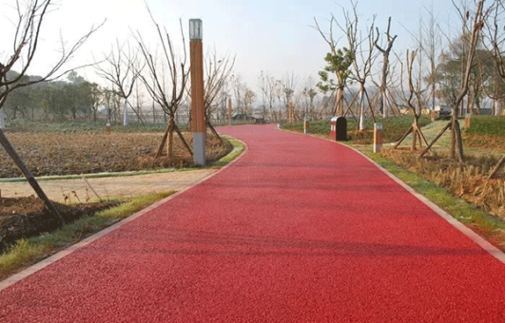
3.8 园路铺装
3.8.1地面工程基层、面层所用材料的品种、质量、规格，各结构层纵横向坡度、厚度、标高和平整度应符合设计要求；面层与基层的结合(粘结)必须牢固，不得空鼓、松动，面层不得积水；园路的弧度应顺畅自然；园路铺装工程质量检验方法应按照《园林绿化工程施工及验收规范》（CJJ82-2012）规定执行。
3.8.2碎拼花岗岩面层材料边缘呈自然碎裂形状，形态基本相似，不宜出现尖锐角及规则形；色泽及大小搭配协调，接缝大小、深浅一致；表面洁净，地面不积水。
3.8.3卵石面层应按排水方向调坡；面层铺贴前应对基础进行清理后刷素水泥浆一遍；水泥砂浆厚度不应低于4cm，强度等级不应低于M10；卵石颜色搭配协调、颗粒清晰、大小均匀、石粒清洁，排列方式一致(特殊拼花要求除外)；露面卵石铺设应均匀，窄面向上，无明显下沉颗粒，并达到全铺设面70%以上，嵌入砂浆厚度为卵石整体60%；砂浆强度达到设计强度的70%时，应冲洗石子表面；带状卵石铺装大于6延长米时，应设伸缩缝。
3.8.4嵌草砖地面面层应符合下列规定：块料不应有裂纹，应铺设平稳，表面清洁；块料之间应填种植土，种植土厚度不宜小于8cm，种植土填充面应低于块料上表面1cm～2cm；嵌草平整，不得积水。
3.8.5水泥花砖、混凝土板块、花岗岩等面层应符合下列规定：在铺贴前，应对板块的规格尺寸、外观质量、色泽等进行预选，浸水湿润晾干待用；勾缝和压缝应采用同品种、同强度等级、同颜色的水泥，并做好养护和保护；面层的表面应洁净，图案清晰，色泽一致，接缝平整，深浅一致，周边顺直，板块无裂缝、掉角和缺楞等缺陷。
3.8.6透水砖面层应符合下列规定：透水砖的规格及厚度应统一；铺设前必须先按铺设范围排砖，边沿部位形成小粒砖时，必须调整砖块的间距或进行两边切割；面砖块间隙应均匀，色泽一致，排列形式符合设计要求，表面平整不应松动。
卵石
碎拼花岗石
透水砖
混凝土

Slide 37
3.9 竣工验收
3.9.1工程竣工后，达到竣工验收条件的，建设单位应及时组织各方进行竣工验收，验收程序及质量要求，按照《园林绿化工程施工及验收规范》（CJJ82-2012）规定执行，并及时办理工程竣工验收手续，建立完整的工程竣工档案资料。
3.9.2工程竣工验收合格后进入养护期，养护期满后施工单位应书面向建设单位提出移交验收申请，建设单位收到验收申请后，应及时组织各方进行现场验收，验收合格后办理实物移交手续。

Slide 38
第四章 养护技术标准
苗木更新¦ 浇水与排水¦ 施肥¦ 修剪¦
病虫害防治¦ 松土除草¦ 养护台账¦

Slide 39
4.1 苗木更新
4.1.1 花箱、花坛、花境、色带、模纹图案等配植有一、二年生开花植物（如四季海棠、一串红、百日草等）应需根据不同花卉的品种习性及时更新，全年观花期应在300天以上；配植一年能多次开花的多年生植物（如天竺葵、月季、长春花等）花谢后应及时进行摘心、修剪，通过摘心、修剪既能促进萌发和开花，也能延长花期。
4.1.2 开花植物养护过程中出现局部生长过于旺盛或稀疏情况，需及时进行梳枝或补植。
4.1.3 每次补植、更新时，黄土裸露时间不得过长，黄土裸露期间应配合松土除草；更新同时对土壤进行深耕细耙，对易板结和肥力退化的土质进行改良；对病虫害严重、生长不良或死亡植株应及时补植或更新，更新时补施基肥，并用药物对土壤进行消毒杀菌处理，以保证景观效果的延续。
4.1. 4 球根、宿根类花卉植物，经多年生长后，根部拥挤以致影响其正常发育时，应按不同品种的生理习性进行分株，更新移植。

Slide 40
4.2 浇水与排水
4.2.1 浇水原则为“浇水适时适量，见干见湿，不干不浇，浇则浇透”，人工浇水时应控制水流量，避免冲刷花朵，浇水时应防止将泥土冲到茎、叶上。一般浇水以土壤湿润和植物无萎蔫为宜，若浇水过多，排水不畅，土壤过湿，易导致根系腐烂或植株死亡。
4.2.2 根据季节、天气及植物需水情况决定，保证植物水分供应。夏季高温季节，宜在11：00前或17：00之后避开高温时段进行，冬季及早春，宜在10：00至18：00之间进行。雨季做好排水，可采用开沟、埋管、打孔等排水措施及时排涝。
4.2.3 一、二年生花卉与宿根及球根花卉，宜采用滴灌或喷灌的方式浇水。
4.2.4 为便于施肥和浇水，开花乔木、孤植灌木及灌木丛等需制作水圈。

Slide 41
4.3 施肥
4.3.1 施肥原则为薄肥勤施；按花卉品种、生长期、土壤条件及观赏要求等而定，建议使用卫生、环保、长效的腐熟有机肥为主，辅以均衡复合肥作为基肥；施肥量根据品种特性、土壤肥力、植物长势、施肥方式等而定。
4.3.2 短期观赏花卉（如金盏菊、孔雀草、三色堇等）一般不再施追肥；长期观赏（如天竺葵、一串红、黄金菊等）的草本花卉和一年多次开花的木本花卉（如月季、三角梅、长春花等）在生长旺盛时期应当根据品种特性追肥，一般情况下，植株营养生长阶段，以氮肥为主，促进植物快速生长，宜每隔10-15天施1次薄肥，进入生殖生长阶段，植株需要大量营养积累满足花芽分化和开花需要，则以磷、钾肥为主，宜每7-10天施1次薄肥，施肥时间以清晨和傍晚为宜；开花乔木（如蓝花楹、攀枝花、火焰木、黄花槐等）应在花芽分化期和花后各追肥一次，冬季休眠前宜增施一次有机肥、长效均衡复合肥或高磷、钾复合肥，必要时，可追施微量元素肥。
4.3.3 施肥方式可根据植物类型或立地条件选择沟施、穴施、撒施、水溶浇灌或叶面喷施等施肥方式，一般开花乔木、孤植灌木、丛植灌木等宜采用沟施或穴施方式；片植开花植物宜采用撒施或水溶浇灌等方式；开花植物根系较弱或需要快速补充营养时，可结合叶面喷施同时进行，以达到快速生长和开花的目的；采用撒施方式并具备松土条件的可配合松土除草掩埋肥料，然后立即浇水，确保土壤湿润，利于肥力吸收；行道树宜采用打孔施棒肥的方式。
4.3.4 旺盛生长期沟施、穴施均应少伤地表根，施肥后应进行一次透水灌溉；撒施和水溶浇灌后宜立即喷洒清水，严禁肥料在花、叶部位残留，造成肥害；施用有异味的肥料时，需在闭园后进行。

Slide 42
4.3 施肥
叶面施肥
挖沟箱施肥
三角梅盆苗埋施复合肥
对开花乔木点施复合肥
撒施后松土
撒施
摆放小三角梅施肥
行道树打孔施肥

Slide 43
4.4 修剪
4.4.1 开花植物应根据景观设计要求和品种习性进行科学适时修剪，并注意保护和培养开花枝条；修剪应有利于促进短枝和花芽形成，有利于枝叶繁茂、树冠圆整、树形美观、骨架匀称、通风透光等；修剪应遵循“先下后上，先内后外，去弱留强，去老留新”原则；修剪应及时剪除枯枝烂头、病虫枝、下垂枝、矛盾枝、过密枝、徒长枝、纤弱枝、交叉枝、轮生枝、病虫枝、孽生芽等。
4.4.2 对常在根际萌发新枝的灌木，应更新衰老枝。
4.4.3 开花乔木（如蓝花楹、攀枝花、凤凰树等）、灌木树体出现偏冠、倾斜时，应对生长势较弱一方的枝条，适当长放或轻剪；对生长势较强一侧适当回缩，平衡生长势。
清理下垂枝
均匀培养树冠，回缩过长枝

Slide 44
4.4修剪
4.4.4 对开花小乔木、灌木（如大花紫薇、黄花风铃木、宫粉紫荆等）花后形成的残花、残果、败叶等需尽早清除。
4.4.5 当年生枝条开花灌木，休眠期修剪时，对于生长健壮花芽饱满枝条应长留长放，花后短截，促发新枝；一年数次开花灌木（如月季、茉莉等）花落后应在残花下枝条健壮处短截，促使再次开花；二年生枝条开花的灌木，休眠期应根据花芽生长位置进行修剪整形，保留观赏所需花枝和花芽，生长季节应在花落后根据枝条健壮程度并选好留芽方向和位置将已开花枝条进行中度或重度短截；多年生枝条开花灌木，修剪应培育新枝和保护老枝，剪除干扰树型和影响通风透光的枝条。
修剪纤弱枝
修剪灌木徒长枝
修剪残花

Slide 45
4.4 修剪
4.4.6 开花藤本植物应根据开花习性定期进行牵引、盘扎、修剪，并应注意保护和培养开花枝条。
4.4.7 一、二年生或多年生开花地被植物（如天竺葵、一串红、木春菊等）开花前应及时摘除过早形成的花蕾、过多的侧蕾，修剪部分老叶、过密叶、枯叶，花后应根据品种特性、功能需要制定科学合理的修剪方式，适时剪除残花、败叶、老化植株以及严重病害植株等，促进新枝萌发和再次开花。
4.4.8 修剪注意事项。避开阴雨天，炎热的高温时段及寒冷的低温时段不宜修剪；部分开花植物（如天竺葵、一串红等）切忌过重修剪，否则会严重影响正常生长甚至会造成植株死亡；根据各种花卉植物品种对光照强度需求不同，应尽量给喜光花卉植物创造光照及通风条件，及时修剪或清除遮挡物；模纹图案植物需要经常修剪才能保持清晰的图案、适宜的高度和最佳景观效果；对易倒伏的花卉需设立支柱并绑扎，宿根花卉需在茎叶枯黄时及时清理。
4.4.9 落叶大乔木通过修剪增加定干高度；剪除徒长枝、下垂枝、病虫枝、重叠枝、衰弱枝、干死枝等；落叶小乔木可以修剪成开心形，也可以修剪成分层中央领导干形；常绿乔木留好主枝和骨架枝，保持枝条分布均匀；绿篱采取规则式整形修剪，冬修剪在即将萌芽时进行，下调20厘米至30厘米进行修剪。
三
段
式
锯
除
法
落
叶
小
乔
修
剪
方
法

Slide 46
4.5 病虫害防治
4.5.1 应贯彻“预防为主，综合防治”的防治方针，以“标本兼治、防重于治”为指导思想，因地制宜对病虫害采取物理防治、生物防治和化学防治等综合措施，建立系统的防治体系，将园林病虫害控制在最小危害范围内。
4.5.2 做好冬春季统防统治：
①冬季清园。攀枝花市11月开始气温逐步下降，多数病虫害逐步进入越冬休眠状态，是病虫害的生命力最脆弱的时期，此时也是园林植物病虫害管理的关键时期，通过清园，可清洁园林绿地，铲除病虫害，减少病虫害越冬基数，减轻园林植物生长期病虫害的防治难度。具体措施包括：修剪病虫枝；清理枯枝落叶和杂草；刮除树干老、暴、翘皮，及干腐病、流胶病斑等病变组织；清理树干上的越冬虫卵及蛹；树干刷白；向植株及地面土壤全面喷洒广谱、低毒杀虫、杀菌剂消灭越冬害虫、虫卵和病原菌。
②春季统防。2月底、3月初，气温逐步回升，病虫害复苏时间相对整齐、集中，害虫幼虫处于低龄和有害菌萌发初期对药物最敏感，综合各种病虫害进行全面统一防治，可有效减少当年病虫害基数，对全年病虫害防治起到事半功倍的作用。具体措施同冬季清园。
③旱季（主要指春秋两季）主要病虫害。因大部分食叶类害虫（曲纹紫灰蝶除外）尚未发生或逐步进入休眠状态，此阶段病虫害防治对象主要是刺吸式口器类害虫（蚜虫、蚧壳虫、木虱、粉虱、蓟马、螨类等）、蛀干害虫（天牛、小蠹虫等）和叶部病害白粉病、煤污病（蚜虫、蚧壳虫、木虱等刺吸式害虫危害的植物多伴随煤污病）、病毒病等。应做好监测，及时发现，及时防治，必要时进行统防统治。
攀枝花树刷白
冬季清理落叶，防病虫害越冬
冬春季病虫害统防
挂黄板诱杀害虫

Slide 47
4.5 病虫害防治
④雨季主要病虫害：雨季，因高温高湿，各类食叶害虫（尺蠖、卷叶螟、枯安钮夜蛾、凤凰木同纹夜蛾、榕灰白蚕蛾、榕透翅毒蛾、卷蛾、蜗牛等）、地下害虫（小地老虎、蛴螬等）、叶部病害（炭疽病、疫病、锈病等）、树干病害（干腐病、流胶病、烂皮病等）、根茎部病害（根腐病、茎基腐病等）等都逐步进入活跃期，因此，雨季是病虫害防治最困难的时期，应对往年病虫害发生较重的地块、品种和病虫害种类进行重点监测，及时发现，及时防治，必要时进行统防统治。
4.5.3 病虫害防治注意事项。兑药、喷药应严格按有关安全操作规程施行，并必须进行二次稀释，以增强防治效果；喷洒药剂时应避开人流活动高峰期，喷药应成雾状，不留空白，喷药应在无风晴天进行，雨天或高温炎热时段不宜喷药；农药喷施，应设置安全警示标志，并采取必要的防护措施，避免喷洒到人畜身体上。
攀枝花木虱危害状
蓝花楹蚜虫危害状
凤凰木同纹夜蛾危害
红花羊蹄甲黑刺粉虱危害状

Slide 48
4.6 松土除草
4.6.1 花箱、花坛、花境、花带等主要形式的花卉植物生长期，应根据植物习性和立地条件进行松土，使表层种植土壤保持疏松，使其具有良好的透水、透气性；中耕深度以10～12cm，以不影响根系生长为宜，同时易板结的土壤，须对其进行改良，松土及土壤改良须在换花期间进行。
4.6.2 影响植物生长和景观效果的杂草、杂树等应及时铲除，在杂草生长旺季前，应连根除尽，做到勤除、早除。
4.6.3 松土除草应选在晴朗或初晴天气，且土壤不过分潮湿的时候进行，应注意不可伤及目标植物根系，松土时应及时清除土壤中的瓦砾、石块等建筑垃圾。
4.6.4 施用化学除草剂要注意施药浓度并避开人流高峰，以免造成对市民身体健康的危害，应根据所栽培的目的园林植物和杂草种类的不同，确定药剂种类、浓度及施用方法。药剂不得喷洒到园林植物的叶片和嫩枝上。
4.7 做好养护技术台账
4.7.1 养护单位应制定年、月管护计划，并及时收集相关资料，建立完整的养护管理技术台账。
4.7.2 养护部门应做好植物养护管理技术台账，做到及时收集、整理、分析与总结，为日后养护管理提供准确、有效的参考信息，从而提高养护管理技术水平。
4.7.3 养护管理技术台账内容应包括气候、物候、土质等自然条件，栽植植物名称、规格、来源、栽植年月、生长势和日常养护措施及其成效等；有害生物现状、植物生长状况评价等；应用新技术、新工艺和新成果的单项技术资料。

Slide 49
附录（引用标准目录）
《园林绿化工程项目规范》GB 55014-2021
《城市绿地设计规范》GB 50420-2007（2016年版）
《公园设计规范》GB 51192-2016
《城市道路绿化规划与设计规范》CJJ 75-97
《园林绿化工程施工及验收规范》（CJJ82-2012）
《攀枝花市园林绿化养护质量标准》（DB5104/T53-2021）
《绿化种植土壤》CJ/T340-2016

